Slide 1
ПОДГОТОВКА КАДРОВ В ОБЛАСТИ ПРОЕКТИРОВАНИЯ И РАЗРАБОТКИ СВЧ ЭЛЕКТРОННОЙ КОМПОНЕНТНОЙ БАЗЫ
А.С. Иванов, А.В. Корляков В.Б. Янкевич
МРГ по вопросам разработки и производства ЭКБ Заседание секции по подготовке кадров в области разработки и производства ЭКБ МИЭТ, Москва, 21.11.2017

Slide 2
Направление подготовки
«Электроника и наноэлектроника», 11.03.04
Кафедра радиотехнической электроники
реализует
Бакалаврскую образовательную программу «Микроволновая электроника»
Магистерскую образовательную программу «Микроволновая и телекоммуникационная электроника»

Slide 3
Бакалаврская ОП
«Микроволновая электроника» вакуумные и твердотельные приборы
Профильные дисциплины
Вакуумная и плазменная электроника
Твердотельная электроника
Электродинамика микроволн
Микроволновая электроника
Радиотехнические цепи и сигналы
Основы проектирования ЭКБ
Программные средства моделирования СВЧ ЭКБ

Slide 4
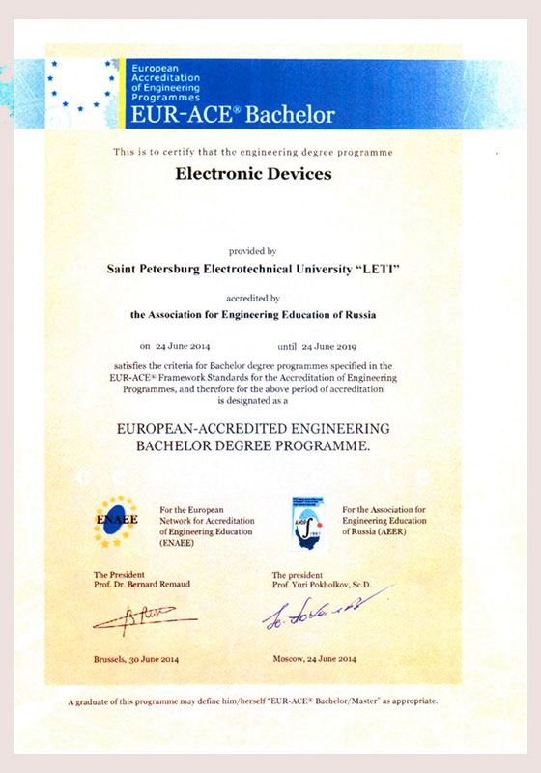
Бакалаврская ОП
Аккредитована АОИР РФ в 2014 г.

Slide 5
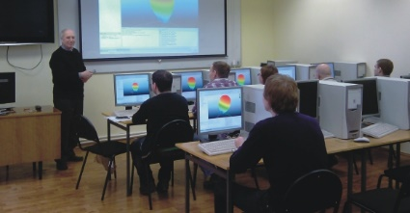
Магистерская ОП
«Микроволновая и телекоммуникационная электроника»
Профильные дисциплины
Электродинамика микроволновых устройств телекоммуникаций
Микроволновая техника
Микроволновая твердотельная электроника
Микроволновые устройства телекоммуникаций
Компьютерное моделирование приборов и устройств микроволновой и оптической электроники

Slide 6
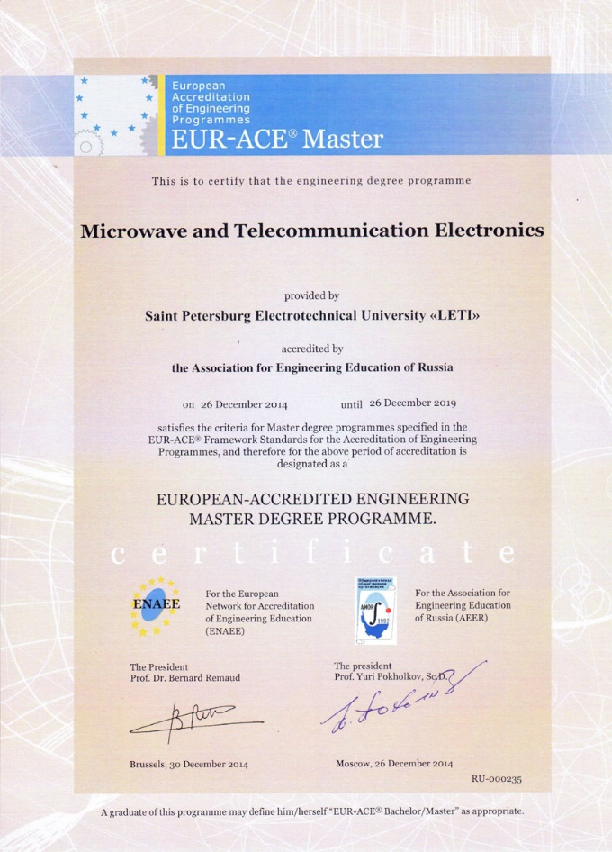
Магистерская ОП
Аккредитована АОИР РФ в 2014 г.

Slide 7
Магистерская ОП
Учебники
2004
2007
2016

Slide 8
Магистерская ОП
Монографии
1999
2005
2012

Slide 9
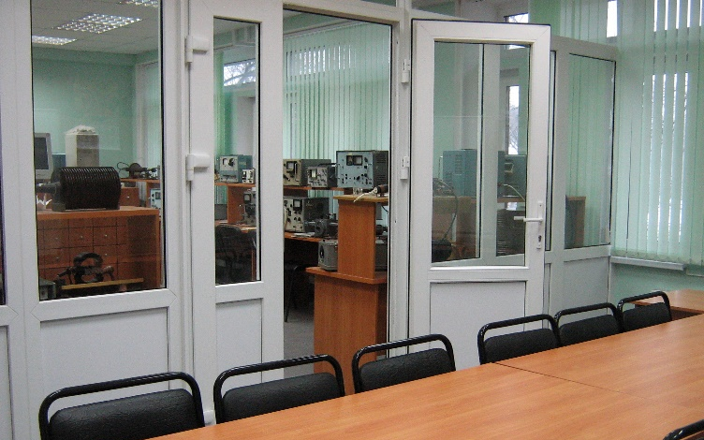
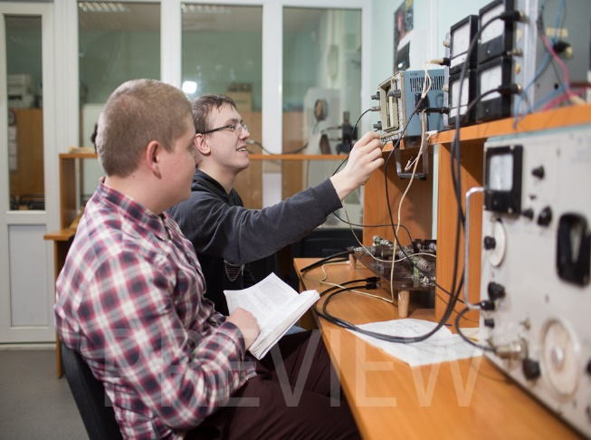
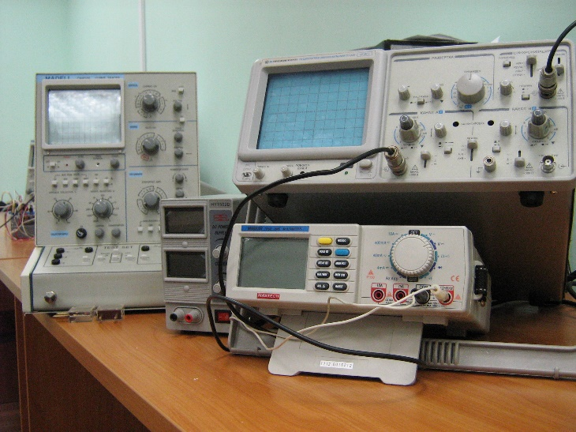
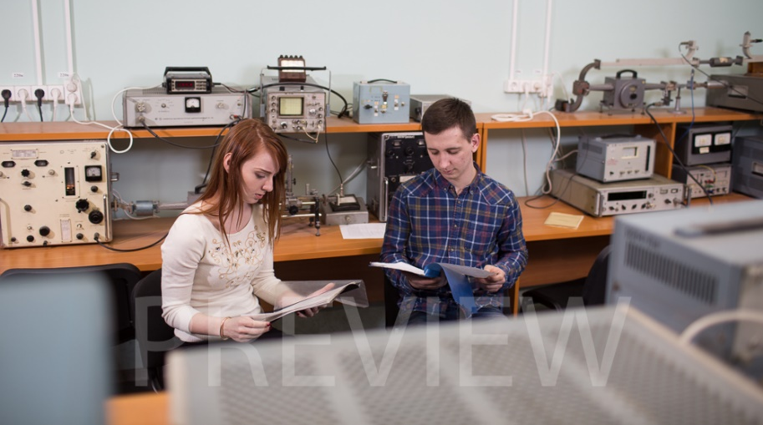
Учебные лаборатории
Микроволновая электроника

Slide 10
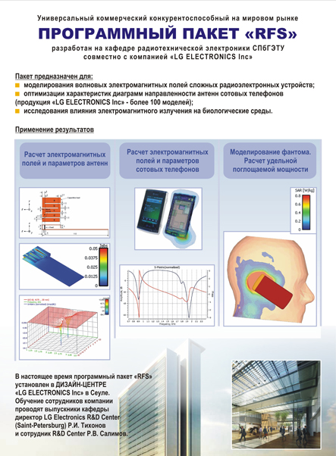
Магистерская ОП
«Компьютерное моделирование приборов и устройств микроволновой и оптической электроники»
Руководитель ОП проф. А.Д. Григорьев

Slide 11
Связи с работодателями
Практика на профильных предприятиях
ЗАО «Светлана-Электронприбор»
ОАО РНИИ «Электронстандарт»
3. НИИ ЭФА
4. ФТИ РАН
5. ОАО НПП «Радар ММС»
6. ВНИИРА
7. ОАО «Равенство»
8. ООО «СВЧ радиосистемы»
9. ООО «Резонанс»

Slide 12
Научная работа
Тематика НИР и грантов
НИР «Расчет и моделирование узлов широкополосного низковольтного усилительного клистрона с сеточным управлением 8-мм диапазона длин волн», Светлана-Электронприбор
Грант РНФ «Автоэмиссионные электронно-оптические системы приборов миллиметрового диапазона», № 15-19-30022

Slide 13
Вызовы
Общий тренд – негативный
Производством СВЧ ЭКБ занимается всего несколько предприятий в стране
Финансирование НИР по СВЧ ЭКБ практически отсутствует
Финансирование обновления лабораторной базы вузов отсутствует
Студенты выбирают более «простые» специальности

Slide 14
Заключение
Изменить тренд на позитивный
Обеспечить финансирование НИР по СВЧ ЭКБ через ФЦП Минобрнауки, Минпромторг
Обеспечить финансирование обновления лабораторной базы вузов через Минобрнауки
Современное лабораторное оборудование привлечет студентов в профессию

Slide 15
Спасибо за внимание

